Slide 1



TRƯỜNG TIỂU HỌC ÁI MỘ A
Bài giảng điện tử Hoạt động trải nghiệm lớp 3
THẦY CÔ TRONG MẮT EM
Tên bài:

Slide 2


Bài hát : Ngày đầu tiên đi học – Tác giả : Nguyễn Ngọc Thiện – Thơ : Viễn Phương

Slide 3
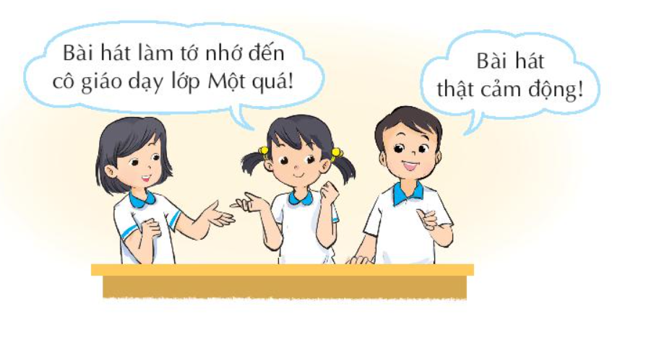
Nghe hát và chia sẻ cảm xúc của mình.

Slide 4


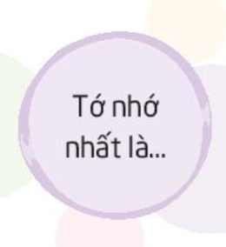
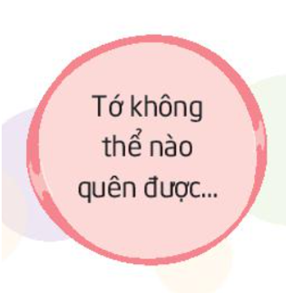
- Kể những điều em nhớ nhất về thầy cô hoặc nhắc lại một kỉ niệm giữa em và thầy cô.

Slide 5
Kỉ niệm với thầy cô:
Cô Hương là cô giáo chủ nhiệm lớp một của em. Ngày đầu tiên đi học, phải xa rời vòng tay của bố mẹ, em đã sợ hãi và òa khóc. Bất chợt có một bàn tay ấm áp nhẹ nhàng đặt lên vai em cùng với giọng nói dịu dàng: “Em đừng khóc, có cô ở đây mà!”. Em quay lại thì bắt gặp dáng vẻ rất hiền hậu, dịu dàng của cô. Cô còn trẻ lắm, dáng người thanh mảnh, nhỏ nhắn nhưng cũng rất uy nghiêm. Em cảm thấy ấm áp và tin tưởng cô ngày từ lần gặp mặt đầu tiên. Cô đã truyền cho em một tấm lòng nhân hậu, dạy em biết cách yêu thương và quan tâm đến mọi người. Nhờ có cô mà em dần dần quên đi nỗi lo lắng, sợ hãi, bắt đầu nói chuyện và làm quen với các bạn trong lớp. Từ đó buổi học đầu tiên với ấn tượng về cô Hương vẫn mãi in đậm trong trái tim em cho đến tận bây giờ. Dù không còn là học sinh của cô nữa nhưng em vẫn mãi yêu thương và kính trọng cô.
- Chia sẻ cảm xúc của em về câu chuyện bạn kể.

Slide 6

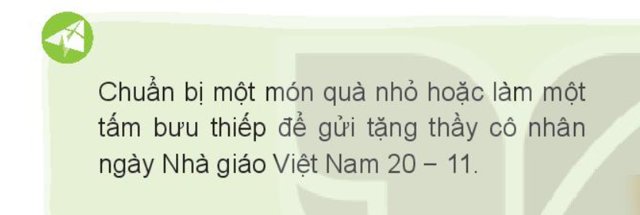

Slide 7




